Slide 1
Strategický marketing - úvod
Začátek naší společné cesty
Ing. Michal Stoklasa, Ph.D.
Strategický marketing

Slide 2
Obsah přednášky
Podmínky předmětu.
Studijní literatura.
Struktura přednášek.
1 Marketing – základní opakování.
Notes:
csvukrs

Slide 3
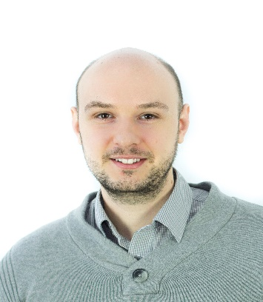
Kdo jsem
Ing. Michal Stoklasa, Ph.D.
16. rok výuky na OPF SLU
Praxe – projekty v ČR i ve světě (Magistrát hl. města Nicosie na Kypru), města a obce, festival, komunikační kampaně.
Nemračím se na vás, takhle prostě vypadám ☺
Notes:
csvukrs

Slide 4
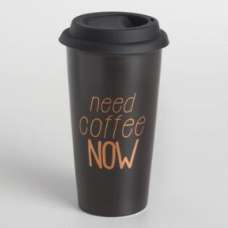
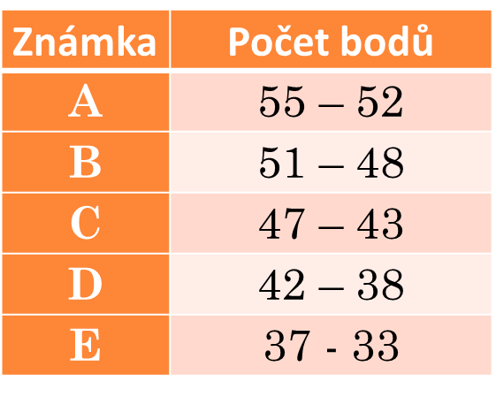
Podmínky předmětu
Průběžný test – max. 15 bodů. (8. týden po 7 přednáškách - 20. listopadu?)
Účast na seminářích 50 %. (semináře navazují na přednášku, prakticky procvičujeme probranou látku z přednášky)
Písemná zkouška – max. 40 bodů.
Notes:
csvukrs

Slide 5
Studijní literatura a studium obecně
Studijní materiály v IS (moje skripta, PPT prezentace).
Strategický marketing od Jakubíkové, Hanzelkové, Horákové.
Průběžný a závěrečný test budou pouze z probíraného rozsahu, viz přednášky (opět ty PPT prezentace).
Učíme se pomocí základních konceptů – v praxi o věcech nerozhodují vždy jen odborníci, potřebujete svůj postup vysvětlit jednoduše i laikům.
Teorie? Případové studie?
FAIL – First Attempt In Learning.
Nebudu vyžadovat doslovné definice, stačí svými slovy obsah. Budu vyžadovat praktickou aplikaci – vysvětlit na příkladu.
Notes:
csvukrs

Slide 6
Struktura přednášek
1. Úvod do strategického marketingu a jeho základní kategorie
2. Strategické marketingové řízení – řídící proces
3. Strategický marketingový proces - plánovací etapa, analýzy vnějšího okolí
4. Strategický marketingový proces - plánovací etapa, interní analýzy, SWOT analýza
5. Strategický marketingový proces - plánovací etapa, marketingové cíle, sestavení plánu
6. Strategický marketingový proces - realizační a kontrolní etapa
7. Mezinárodní marketingové strategie
8. Aplikace strategického marketingu - systém řízení vztahů se zákazníky
9. Aplikace strategického marketingu - marketingové strategie služeb
10. Produktová politika a strategie
11. Strategie a plánování cenové tvorby
12. Distribuční politika a strategie
13. Prognostické analýzy s využitím matematicko-statistických metod
Notes:
csvukrs

Slide 7
Návaznost seminářů
Na OPF semináře navazují na problematiku probíranou na přednášce.
Na každém semináři budete dělat 1 praktický úkol, je vždy uveden jako poslední snímek přednášky. Já k tomu již nebudu nic vysvětlovat, ale budu chodit celý seminář mezi vámi a budu vám radit – radit =/= vysvětlovat jak to vůbec funguje.
Přednášky nemáte povinné, ale pokud hodláte přijít na seminář, alespoň se podívejte, co se na přednášce probíralo. Studenti to zkoušejí hledat během semináře, ale pak stejně nic nestihnou – je to ztráta času všech.
Notes:
csvukrs

Slide 8
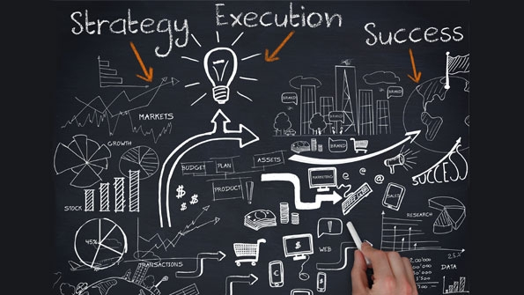
Struktura předmětu – izi lajf
1 Co je to marketing, strategický marketing, jak funguje strategický proces.
2 Business Modely (BMC, LC, VPC).
3 Analýzy.
4 Strategie a jak je dělat.
Notes:
csvukrs

Slide 9
Co sledovat
FB skupina Marketing OPF Karviná
FB Katedra podnikové ekonomiky a managementu SU OPF Karviná.
Marketing Journal.
Médiář.
Mediaguru.
Newsfeed.
E15, Czechcrunch, Místoprodeje, Tyinternety, Refresher.
Sledujeme zahraniční (USA) weby „o životě“, technice apod. – spotřební trendy přicházejí k nám a my jsme připraveni.
Notes:
csvukrs

Slide 10
Motivační slajd
Na státnicích jsou vždy otázky na strategie, jsou to také častá témata DP.
Studujete marketing – v praxi budete potřebovat tyto znalosti – neustále v praxi vidíme jen taktiky bez jakékoliv myšlenky – hlavně ať má firma Instagram.
Snad si užijeme i nějakou srandu a bude nás to všechny bavit – předmět je hodně praktický.
Na vysoké škole se dá projít bez naučení čehokoliv – praxe je pak těžká – ptejte se, diskutujte, vytáhněte ze mě maximum ☺
Zajímá mě vaše zpětná vazba! Předmět neustále aktualizuji, rád si poslechnu od vás, co funguje, co ne, a co byste chtěli ☺

Slide 11
OPF – studium plné příležitostí
Jeďte na Erasmus+!
International Student Seminar.
Business Gate.
A mnoho dalšího, viz web a Facebook.

Slide 12
AI a vaše kariéra v marketingu
Objevily se AI nástroje.
Jejda ☺ ☹ ☺ ☹
Low-level operativa je nahraditelná – tvorba obsahu, klikání kampaní, tvorba webů apod.
Mid-level práce s přidanou hodnotou se zatím drží – pracuji s kontextem, umím propojovat hodnotu multi-oborově.
High-level práce s vysokou přidanou hodnotou snad AI nenahradí nikdy – strategie, chápu jak funguje celá firma a kde se generuje hodnota – o tom je tento můj předmět.

Slide 13
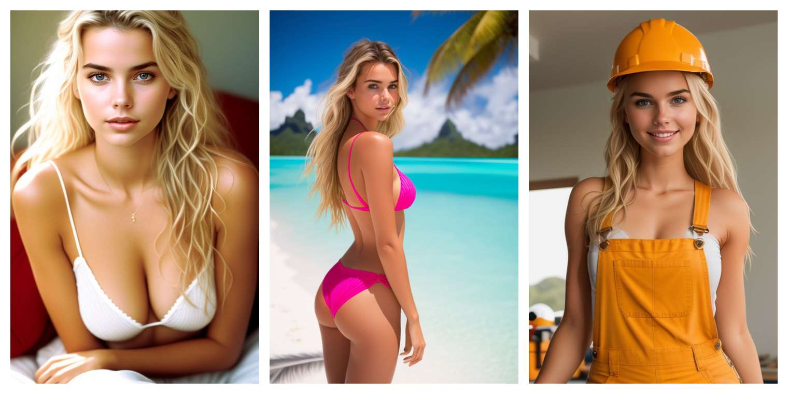
Kejsky
AI-generated virtual influencer.
Arri, Instagram influencer.
Mark Ritson na Marketing Festivalu 2019: jak vytvořit funkční marketingovou strategii.
McDonald's rozehrává na printech hamburgerovou symfonii.
Jak vystřihnout brand kampaň pro fintech se zásahem 10 milionů: Kovy a Portu.

Slide 14
1 Marketing – základní opakování – lidové názory na marketing
„Marketing je bouda na lidi!“ (Karel Skeptik, 2015)
„Marketing je reklama v televizi, třeba ta pěkná s pejsky nebo ta otravná s Alza ufonem.“ (Júlie Skočdopole, 2015)
„Marketing to jsou ty letáky ve schránce, akce 1+1 na pizzu, reklama v TV apod., že?“ – tedy komunikace. (Cecílie Šetřílková, 2015)
„Marketing jsou nástroje, které mi umožní více prodat.“ (manažer Antonín T., 2015)
Notes:
csvukrs

Slide 15
(Současný) pohled na marketing
Společenský a manažerský proces, jehož prostřednictvím uspokojují jednotlivci a skupiny své potřeby a přání v procesu výroby a směny produktů a hodnot. (Kotler, 2007)
Marketing je proces řízení, jehož výsledkem je poznání, předvídání, ovlivňování a v konečné fázi uspokojení potřeb a přání zákazníka efektivním a výhodným způsobem zajišťujícím splnění cílů organizace. (Světlík)
Marketing je činnost, soubor institucí a procesů pro vytváření, komunikaci, doručování a výměnu nabídek, které mají hodnotu pro zákazníky, klienty, partnery a celou společnost. (AMA, 2017)
Notes:
csvukrs

Slide 16
Základní marketingový koncept
Potřeba = pocit nedostatku.
Přání = formulace potřeby (socio-kulturní a osobní charakteristiky spotřebitele).
Poptávka = přání podpořená určitou kupní silou (impulzivní nakupování – vážně to potřebuji?).
Poptávka = „souhrn produktů, které jsou zákazníci schopni si koupit“.
Hodnota (zákazníkův odhad celkového potenciálu produktu uspokojit jeho potřeby) produktu pro zákazníka. Jak ji měřit? Jaká je hodnota pro firmu? Jaké jsou drivery (tahouni) poptávky (cena, značka, certifikace)?
Notes:
csvukrs

Slide 17
STP proces
Targeting
Segmenting
Positioning

Slide 18
Strategická a taktická rovina marketingu
Strategická marketingová rozhodnutí:
Kdo je náš zákazník?
Jakou hodnotu mu nabízíme?
Jak zajišťujeme jeho spokojenost?
Jak si udržujeme konkurenční pozici?
Taktická marketingová rozhodnutí:
Jaký produkt budeme nabízet?
Jaká bude jeho cena?
Kde, kdy a jak ho budeme propagovat?
Kde, kdy a jak bude zákazníkům dostupný?
Notes:
csvukrs

Slide 19
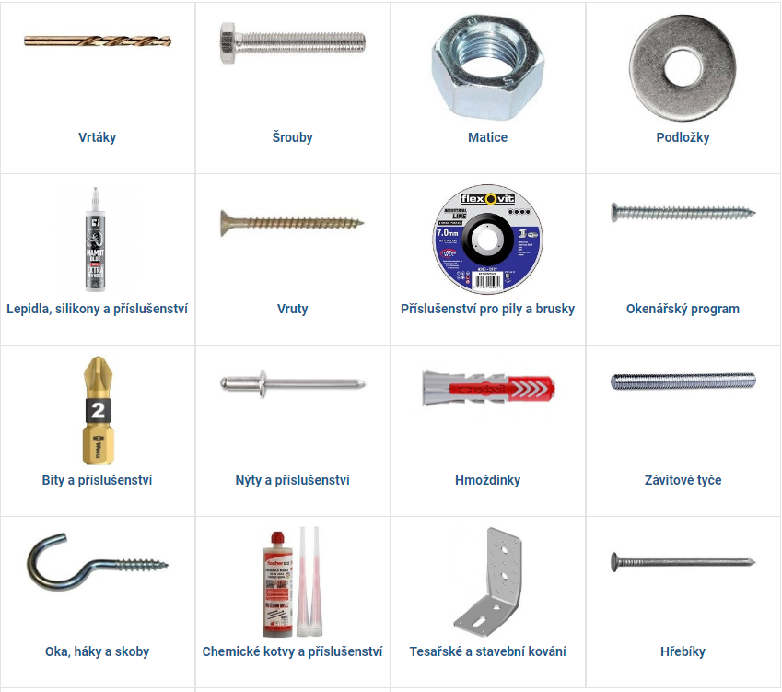
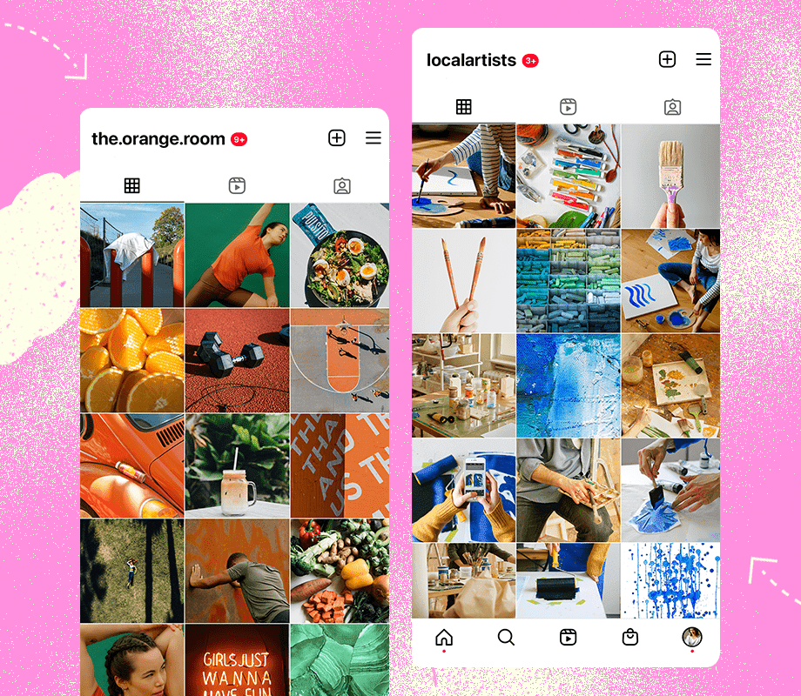
Má být e-shop se šrouby a maticemi na Instagramu?
Notes:
csvukrs

Slide 20
Má být uklízečka na Instagramu?
Notes:
csvukrs

Slide 21
Proces strategického řízení
Vize a mise firmy.
Analýza prostředí.
Strategické cíle.
Formulace strategie – generování strategie, analýza alternativ, výběr optimální strategie.
Implementace strategie.
Hodnocení a kontrola.
Notes:
csvukrs

Slide 22
Co je to ta strategie?
„Strategie je cesta k cíli.“
Jaká je vaše vize, kde chcete být za 20 let? Jaký je váš strategický cíl, kde chcete být za 5 let? Jaká k tomu vede cesta?
Notes:
Zdroj obrázku: https://www.newtraderu.com/2022/12/09/10-habits-of-all-successful-people/

Slide 23
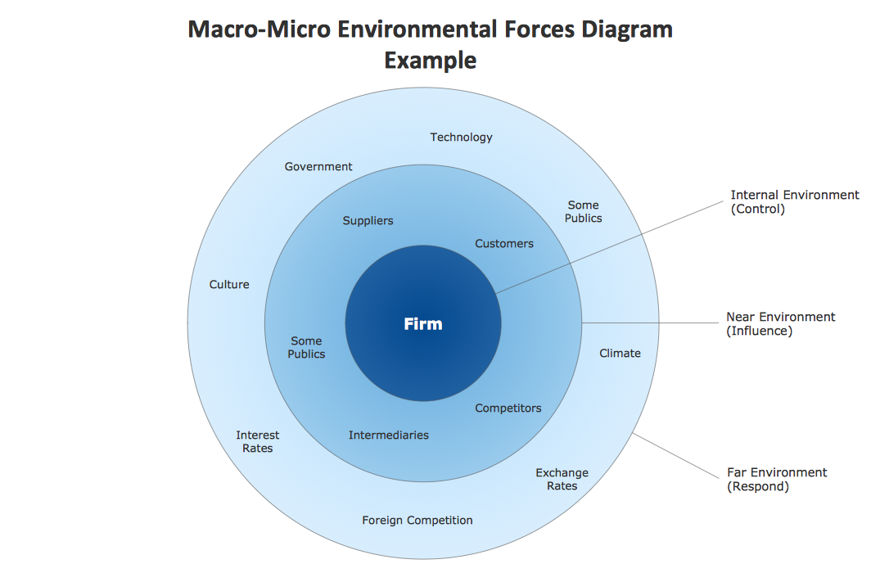
Makro a mikro marketingové prostředí
Notes:
csvukrs

Slide 24
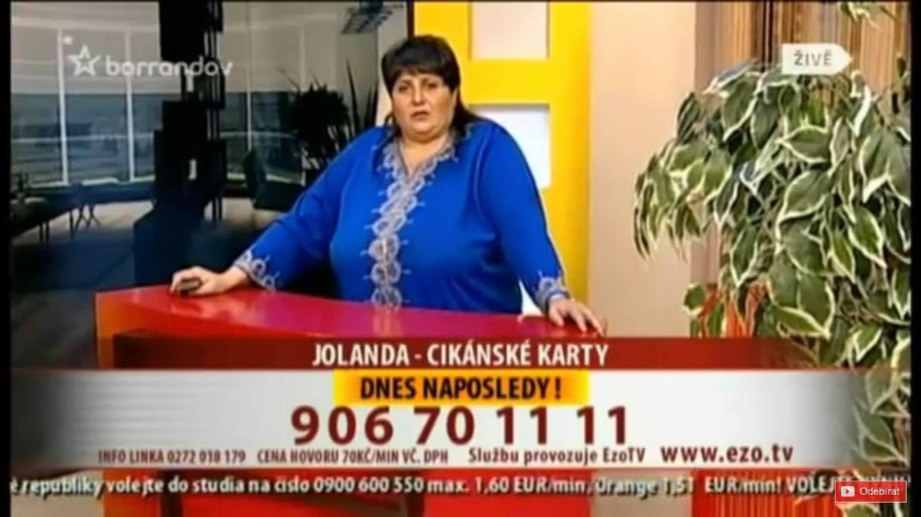
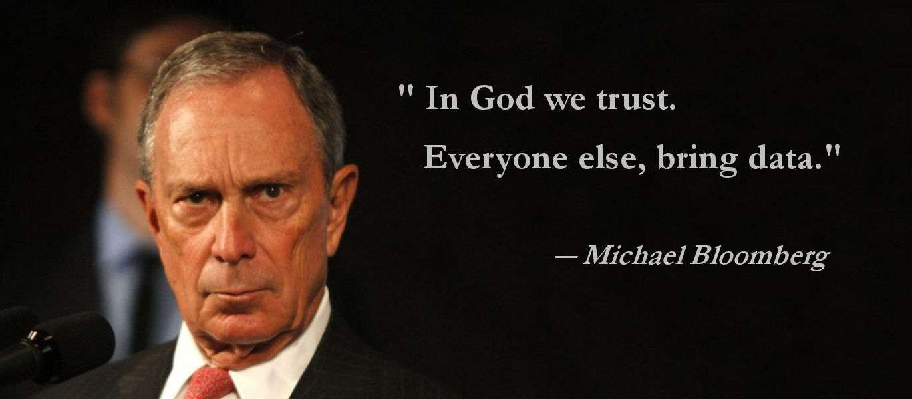
Data a trendy
Ve strategickém marketingu jsou naším hlavním východiskem data a trendy.
U taktik můžete v malé míře využívat „pocit“, ale u strategie chceme hodně dat. V datech vidíme určité dlouhodobé trendy – snažíme se je využít.
Notes:
csvukrs

Slide 25
Trendy v makro prostředí (PEST)
Demografické – stárnutí, migrace zpět z měst, pokles porodnosti, singles, charakter rodin a domácností, rasová a národní struktura.
Ekonomické – kupní síla - disponibilní důchod – krize (Covid, inflace, energie), 4. průmyslová revoluce, nezaměstnanost, daňová politika, měnový kurz.
Legislativní a politické – nestabilita, EU právo.
Přírodní – ekologie, ceny energií, klimatické změny.
Technologie – digitalizace, online nakupování, AI, zkracování cyklu, inovace.
Socio-kulturní – univerzální globální zvyky, sociální komunity, život na dluh, bio životní styl, zdraví a krása, emancipace žen, terorismus, vzdělání.
Notes:
csvukrs

Slide 26
Případová studie
Řídit e-shop jako firmu – Shopsys.
Článek na blogu výborně shrnuje, proč a jak uvažovat o strategickém marketingu i u malých začínajících firem.
Notes:
csvukrs

Slide 27
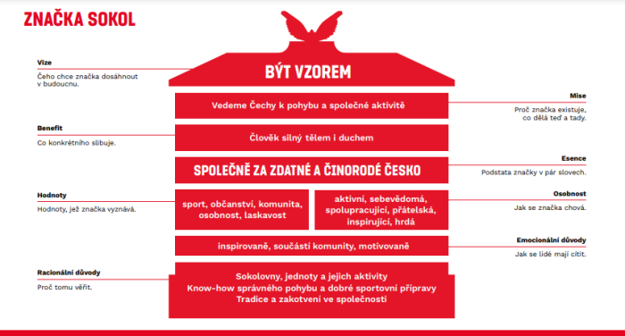
Případová studie – strategie Sokol
Notes:
csvukrs

Slide 28
Konec prezentace
Děkuji za pozornost ☺

Slide 29
Úkol na seminář
1. Jaké důležité trendy v makroprostředí vnímáte vy? Během 10 minut sepište a 10 minut diskuze.
2. Vyzkoušíme si závěrečný test. Máte možnost zjistit, v čem jste silní již nyní a co potřebujete dopilovat.
Aplikujte veškeré své znalosti strategického marketingu na firmu Větévka s.r.o., která vyrábí dřevěné židle, v 5 variantách. Firma podniká v MS kraji, je na trhu 3 roky, každý rok její obrat roste o 50 %, musí každý rok přijmout 2 nové zaměstnance, je jich již 8. Vytvořte pro ně vizi, misi, navrhněte analýzy, které by měli provádět a k čemu budou sloužit, strategické cíle, jaké strategie budou volit a proč, nastavení marketingového mixu. (20 bodů – hodnotí se detailnost a praktičnost návrhů)
Notes:
csvukrs

